Slide 1
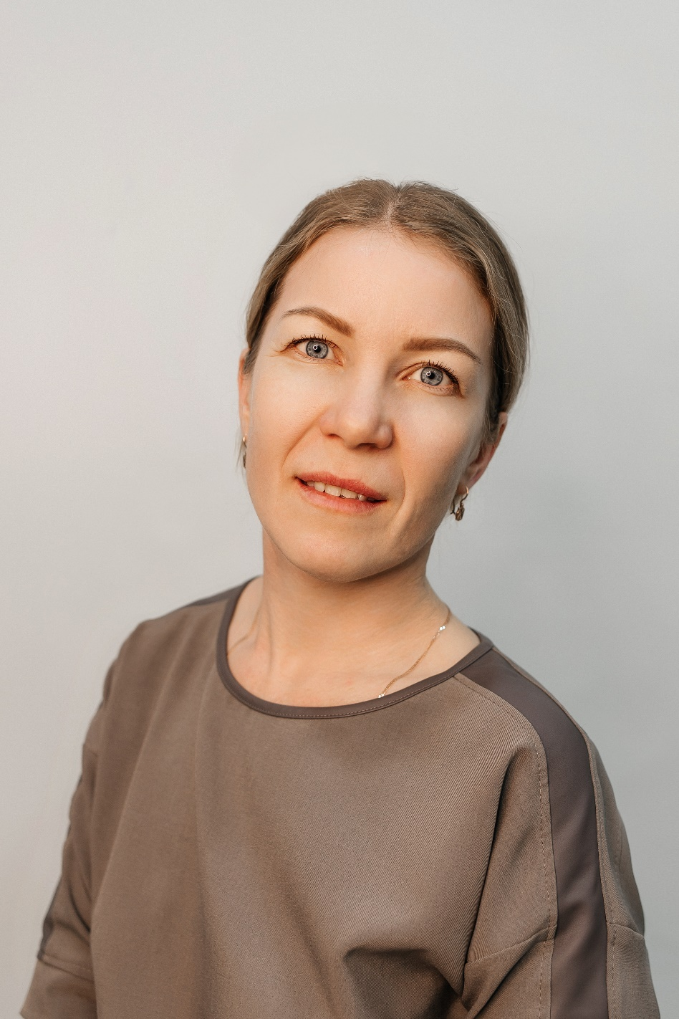
Куксова Ольга Ивановна,
учитель математики МАОУ «Гуринская СОШ»

Slide 3
Метод-знакомство «Завяжем узелки»

Slide 4
Упражнение «Губка»

